Slide 1


Slide 2

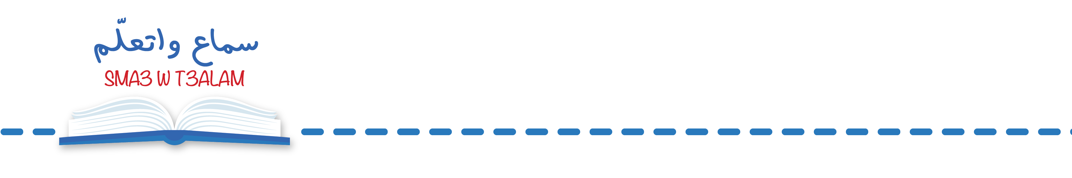
الدرس السادس

Slide 3
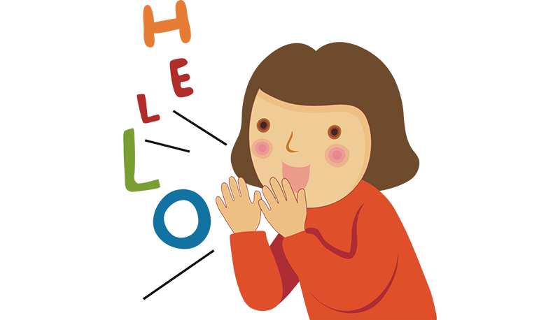
ترحيب

Slide 4

ترنيمة

Slide 5
لما يسوع بيسكن قلبي بتهرب كلمة مستحيل
بيغيّرني و بيشكّلني وبيعطِيني قلب جديد
وإذا إبليس بيوم حاول يرجعني لطبْعي القديم
رح سَكِّر بابي وصلّي ياربي عطيني القوّة أنا ضعيف

Slide 6
القرار
بقلبي ما إلك مكان إبليس ما إلَك مكان
يسوع ساكن جوّاتي ورح يبقى معي عطول
بقلبي ما إلك مكان إبليس ما إلَك مكان
يسوع ساكن جوّاتي على طووووول

Slide 7
بدّي حبّ الما بينحب وصلّيله (الله يسامحه)
وإذا بيوْم طلب العون أوقَفْ حدّه وسانده
إبليس حيقلّي أُوعا تساعدْ هيدا اللي بيسْتاهله
مش رح اسمع منّه وبدّي مدّ إيدي وساعدُه

Slide 8
القرار
بقلبي ما إلك مكان إبليس ما إلَك مكان
يسوع ساكن جوّاتي ورح يبقى معي عطول
بقلبي ما إلك مكان إبليس ما إلَك مكان
يسوع ساكن جوّاتي على طووووول

Slide 9
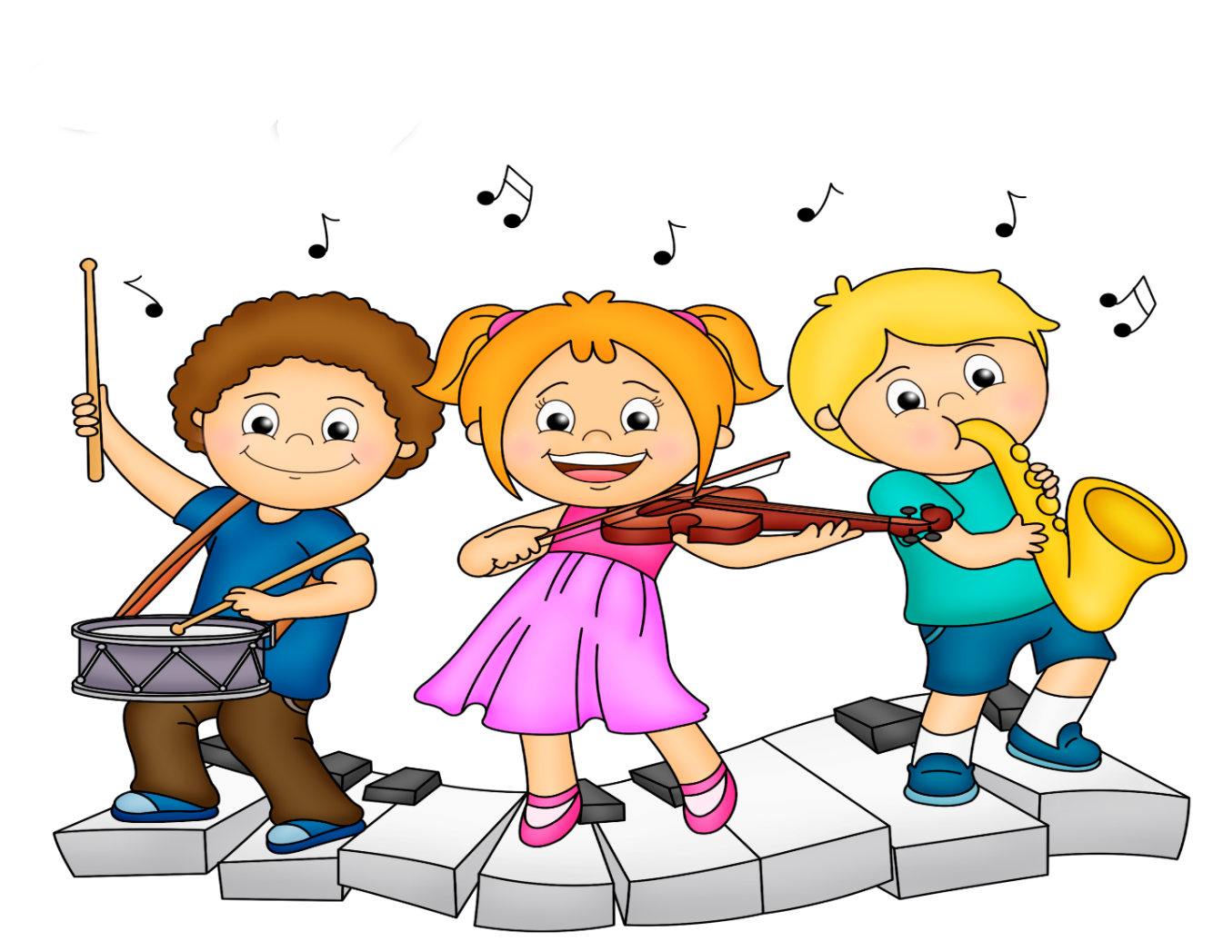
ترنيمة

Slide 10
القرار
سماع منيح واتعلّم هالمَثَل لإلك
أبداً مش مَثَل شعبي من أيّام ستّي وجدّك
هَوْدي أمثال يسوع قالُن تيفهّمَكْ
كيف عالطّريق الصّح تمشي ويبقى حدّك

Slide 11
خروف صغير ضايع بالغابة صار وحيد
و بيت عالرمل مبني بس في حدّه بيت مَتين
وسامري صالح بيحب كلّ النّاس
حتّى اللّي مش من بلده أو مش من نفس الدّين

Slide 12
القرار
سماع منيح واتعلّم هالمَثَل لإلك
أبداً مش مَثَل شعبي من أيّام ستّي وجدّك
هَوْدي أمثال يسوع قالُن تيفهّمَكْ
كيف عالطّريق الصّح تمشي ويبقى حدّك

Slide 13
عزيمة عشا كبيرة وما حدا من الناس جاي
مشغولين بحياتُن و وَزْناتُن بالجيب
وواحد أناني رفض يسامح التّاني
مع أنه قَبْل دقيقة معَلْمُه شطَبْلُه الدّين

Slide 14
القرار
سماع منيح واتعلّم هالمَثَل لإلك
أبداً مش مَثَل شعبي من أيّام ستّي وجدّك
هَوْدي أمثال يسوع قالُن تيفهّمَكْ
كيف عالطّريق الصّح تمشي ويبقى حدّك

Slide 15

المهرج

Slide 16

القصة

Slide 17

مناقشة

Slide 18

وسيلة الايضاح

Slide 19

آية الحفظ

Slide 20
هَئَنَذَا وَاقِفٌ عَلَى الْبَابِ وَأَقْرَعُ.
إِنْ سَمِعَ أَحَدٌ صَوْتِي وَفَتَحَ الْبَابَ،
أَدْخُلُ إِلَيْهِ وَأَتَعَشَّى مَعَهُ وَهُوَ مَعِي.
رؤيا 3: 20

Slide 21
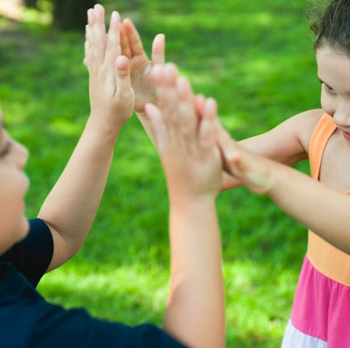
لعبة

Slide 22

طَبّق المَثَل

Slide 23
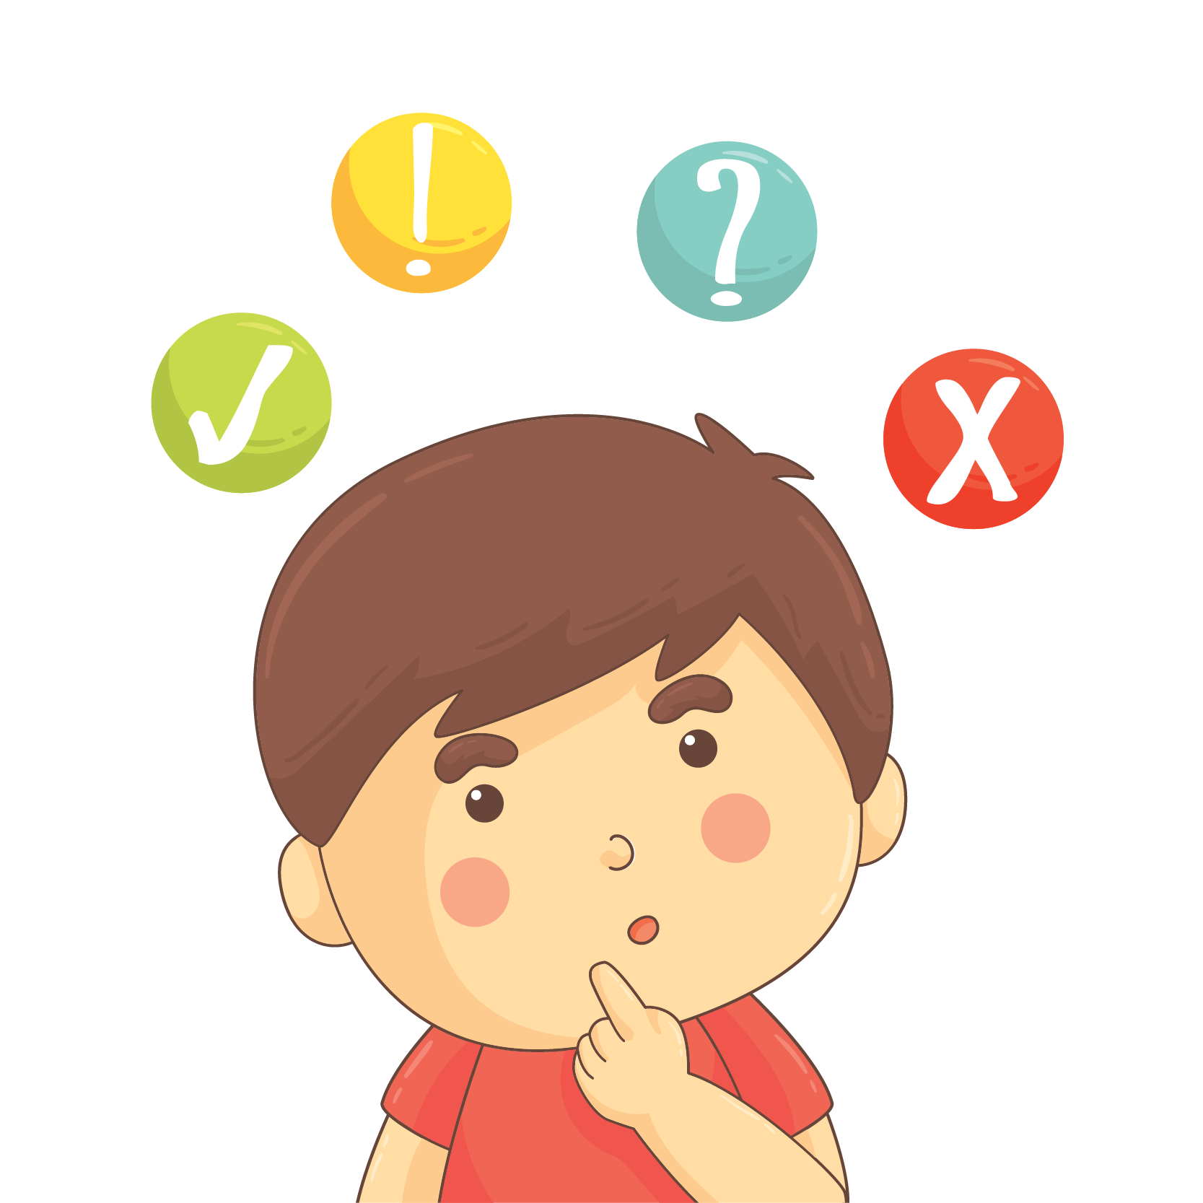
أسئلة ولعبة المراجعة

Slide 24
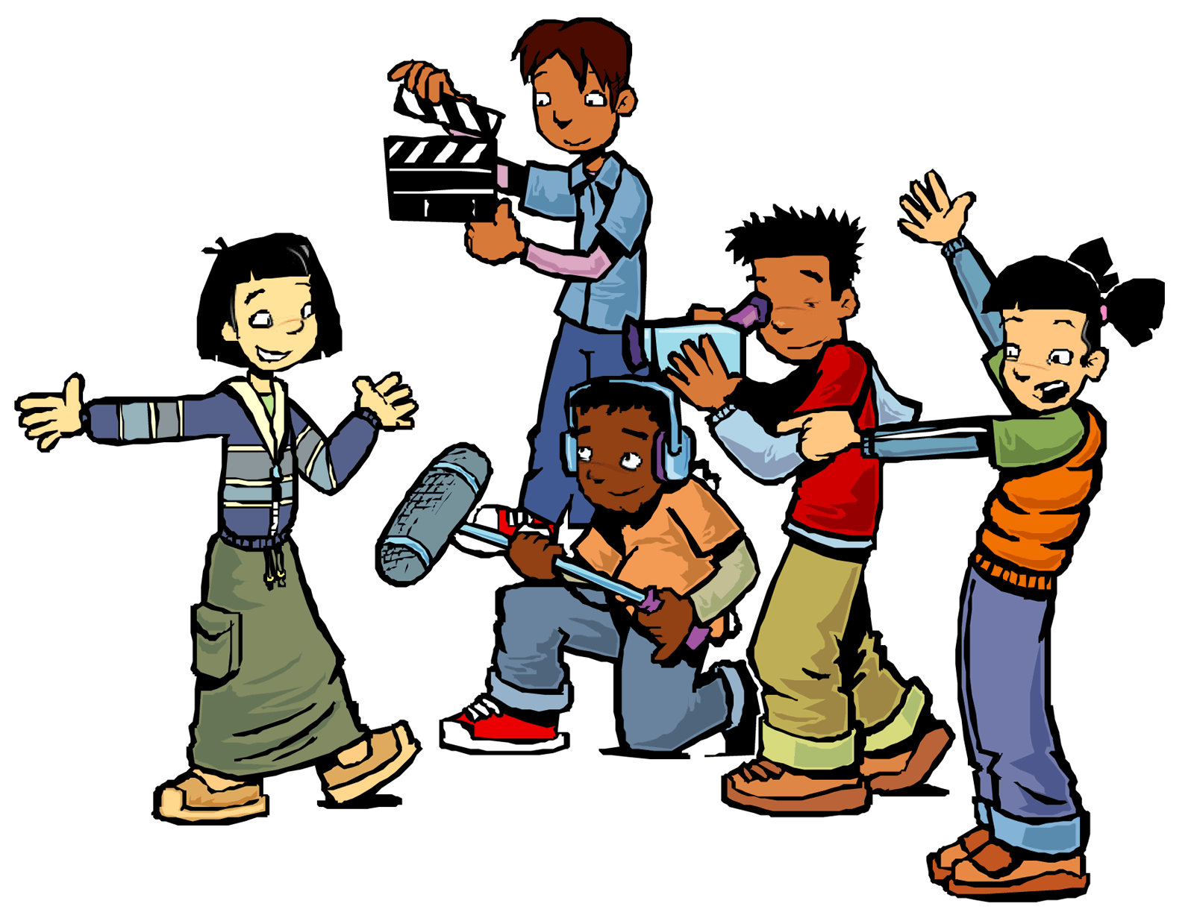
مَثّل المَثَل

Slide 25

ألعاب

